Slide 1





Slide 2
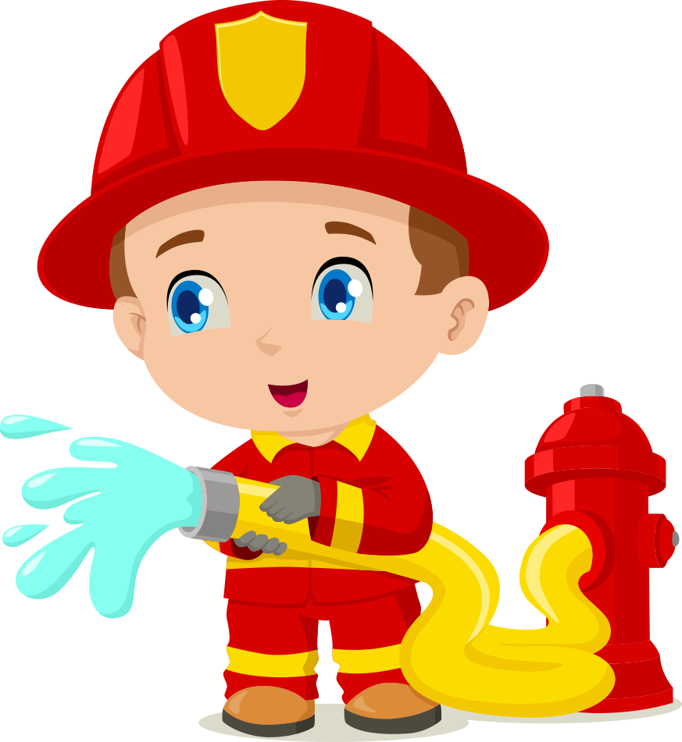
Lính cứu hoả làm gì để dập lửa?
Chúng ta cần phải làm gì để phòng chống cháy?

Slide 3
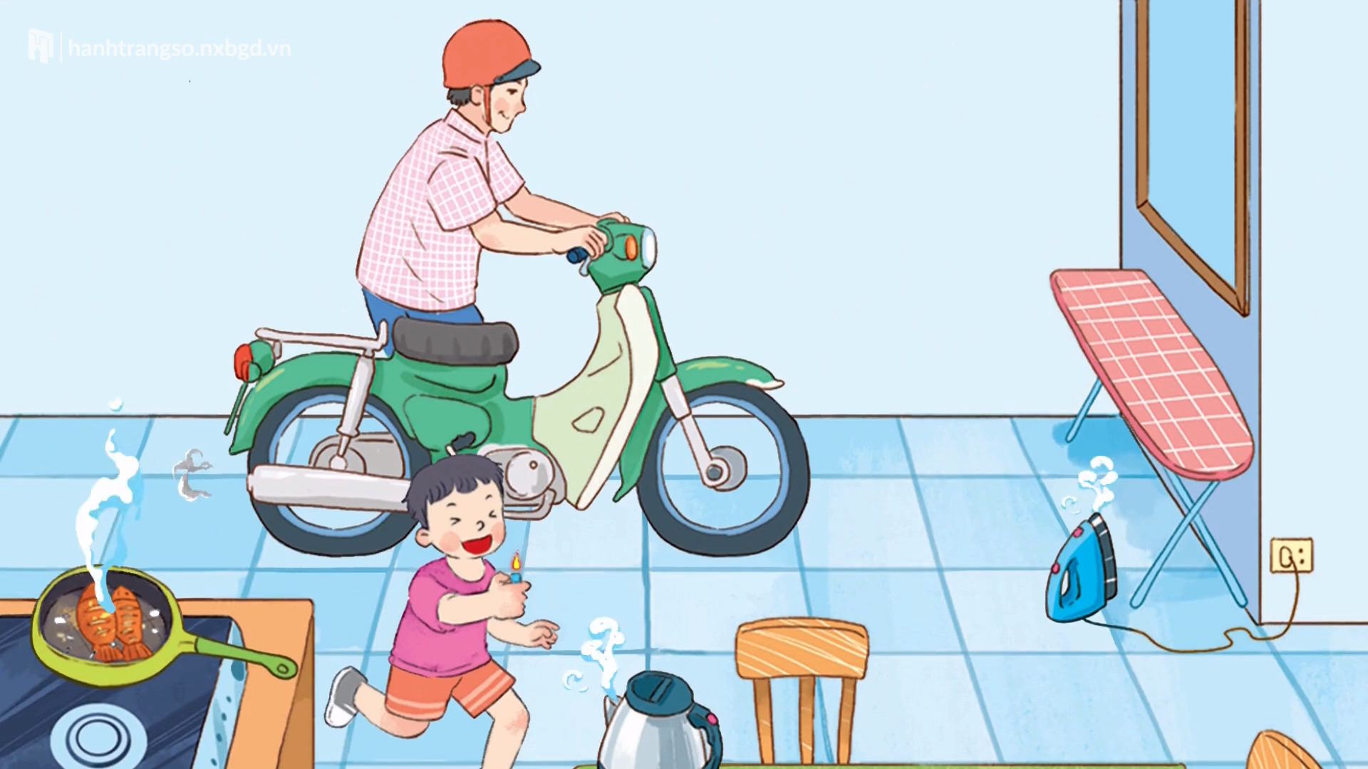
Em hãy chỉ ra những nguyên nhân gây bỏng và hậu quả của nó.

Slide 4
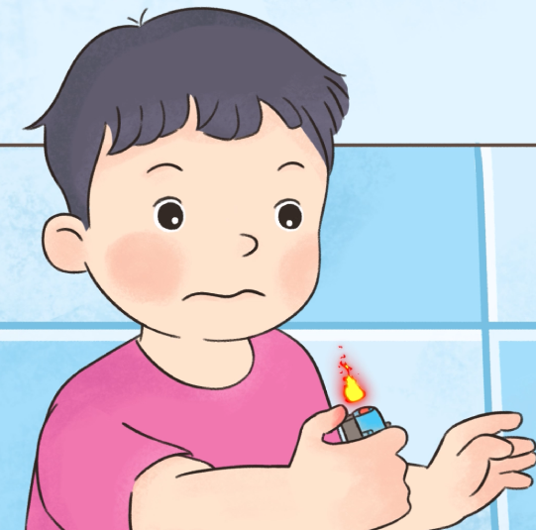
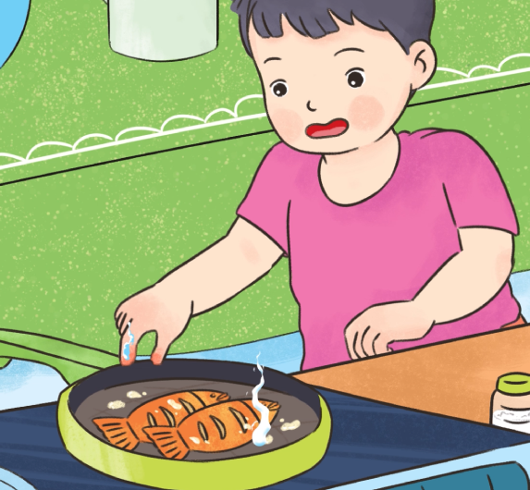
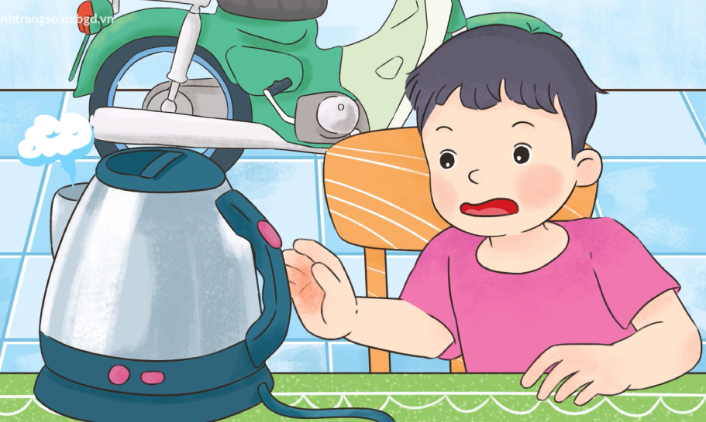
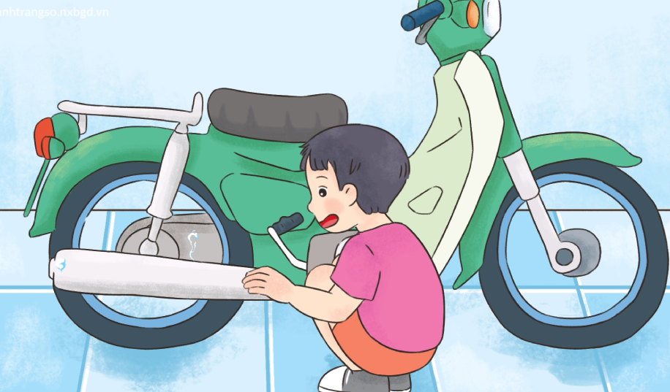
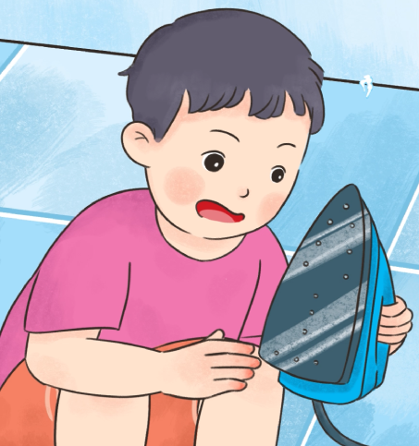
Nước sôi, bật lửa, bếp điện, ổ cắm điện, ống pô xe máy là các nguồn có thể gây bỏng. Chúng ta không nghịch hay chơi đùa gần những vật dụng này. Khi bị bỏng vết bỏng sẽ bị sưng phồng, đau rát, ảnh hưởng đến sức khoẻ.

Slide 5

Em sẽ làm gì để phòng tránh bị bỏng?

Slide 6



Em cần tránh xa nguồn gây bỏng như bình nước sôi, chảo thức ăn nóng, bàn là, ống pô xe máy,... Cất diêm và bật lửa ở nơi an toàn để phòng, tránh bỏng.

Slide 7
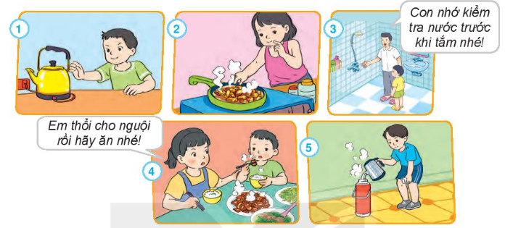
Việc làm nên làm? Việc nào không nên làm? Vì sao?

Slide 8


Slide 9

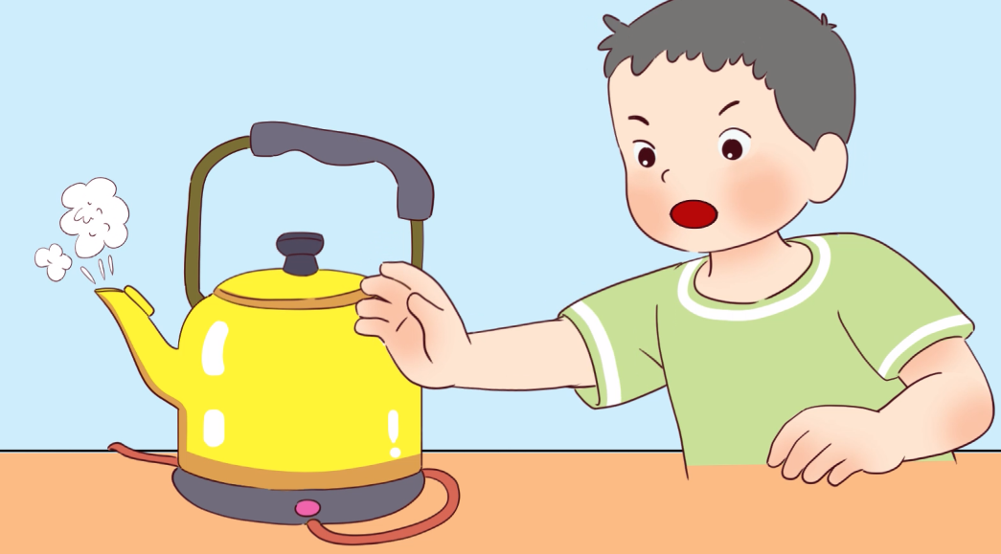
Sờ vào nước nóng đang cắm điện rất dễ bị bỏng tay.

Slide 10
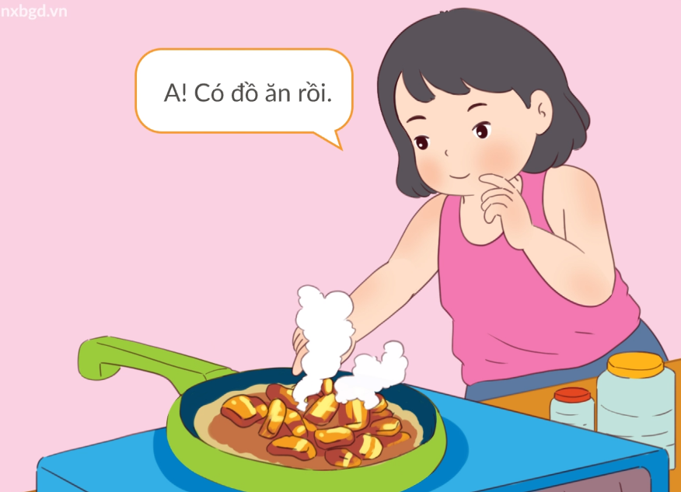
Bốc thức ăn trong chảo nóng rất dễ bị bỏng.

Slide 11

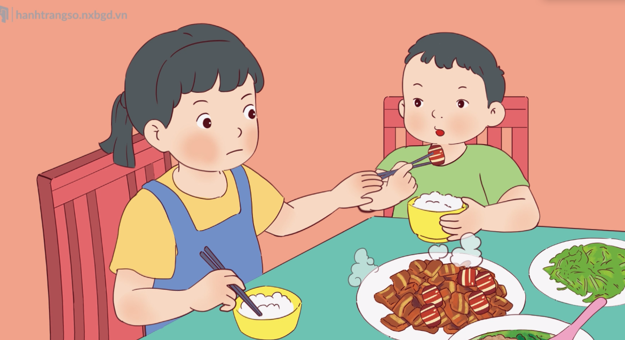
Bạn nhỏ nhắc em thổi nguội đồ ăn trước khi ăn.

Slide 12
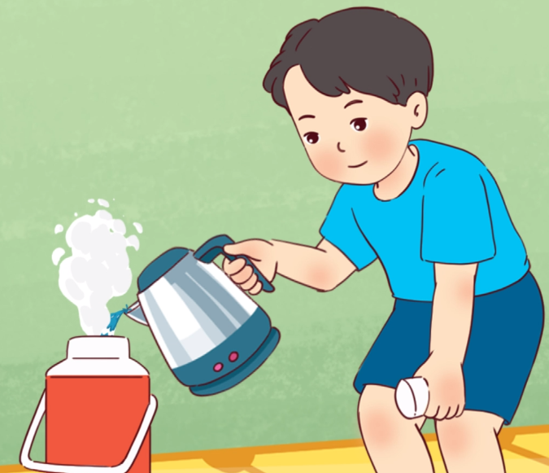
Bạn nhỏ tự rót nước sôi vào phích rất dễ bị bỏng.

Slide 13

Em hãy chia sẻ với các bạn cách em phòng, tránh bị bỏng.

Slide 14
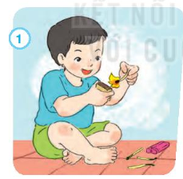
Bạn ơi, đừng nghịch lửa nguy hiểm lắm!

Slide 15
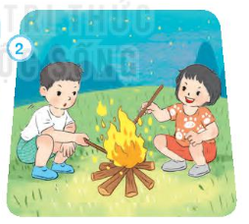
Bạn ơi, chúng ta nên chơi các trò chơi an toàn.

